Slide 1
МЕТОДИКА ВИЗНАЧЕННЯ ВЗАЄМОДІЙ ДЛЯ НЕОБМЕЖЕНОЇ КІЛЬКОСТІ РЕАГЕНТІВ
Виконав роботу:
Демиденко Ілья Владиславович, учень 10 класу Харківського технічного ліцею №173
Науковий керівник:
Козуб Світлана Миколаївна, доцент кафедри медичної та біоорганічної хімії Харківського національного медичного університету, кандидат технічних наук

Slide 2
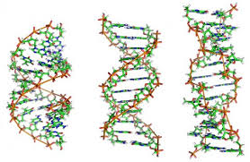
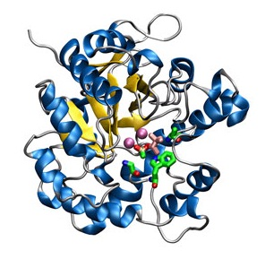
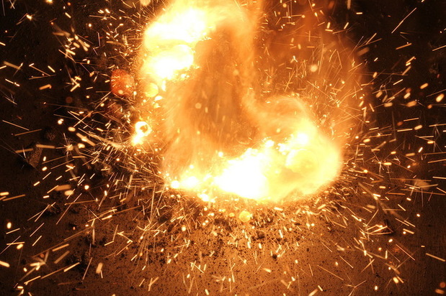
Різноманітні хімічні системи
Приклади досліджуваних систем:
Горіння пороху
Розчинення нітроген(IV) оксиду у воді
Синтез білків
ДНК

Slide 3
Сучасні методи дослідження можливості хімічних реакцій
Сучасні методи:
Хімічні
Метод електронного балансу
Метод напівреакцій
Метод підбору
Математичні(матричні).
Головним недоліком цих методів є те, що вони досліджують можливість вже готових реакцій і не можуть прогнозувати нові.

Slide 4
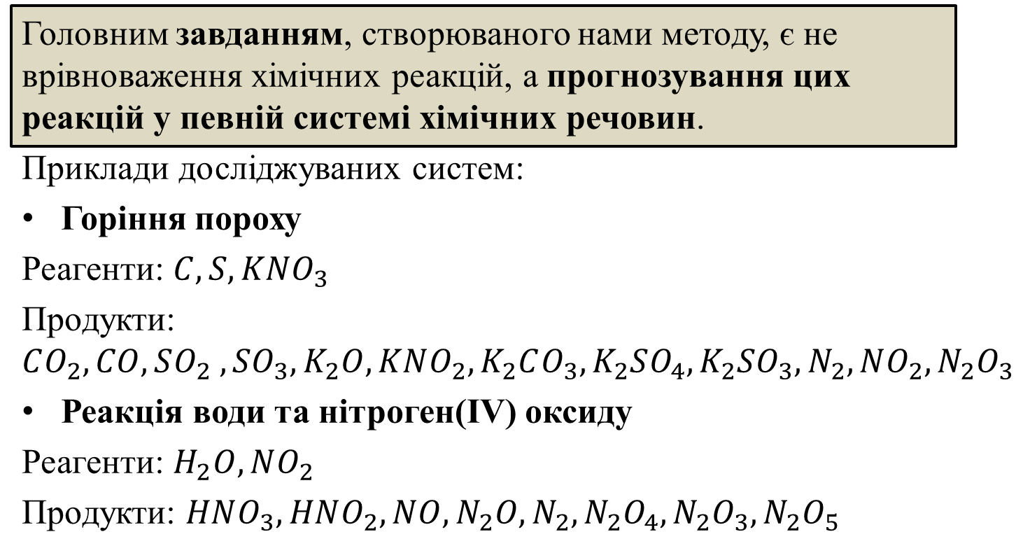
Завдання
Головним завданням, створюваного нами методу, є не врівноваження хімічних реакцій, а прогнозування цих реакцій у певній системі хімічних речовин.
Приклади досліджуваних систем:
Горіння пороху
Реагенти: $C, S, KNO_{3}$
Продукти: $CO_{2}, CO, SO_{2} , SO_{3}, K_{2}O, KNO_{2}, K_{2}CO_{3}, K_{2}SO_{4}, K_{2}SO_{3}, N_{2}, NO_{2}, N_{2}O_{3}$
Реакція води та нітроген(IV) оксиду
Реагенти: $H_{2}O, NO_{2}$
Продукти: $HNO_{3}, HNO_{2}, NO, N_{2}O, N_{2}, N_{2}O_{4}, N_{2}O_{3}, N_{2}O_{5}$

Slide 5
Мета
Більш детально розкрити сутність векторного підходу до зображення хімічних сполук та взаємодій між ними.
Визначити умови можливості хімічної взаємодії на основі властивостей векторів та законів стехіометрії.
Створити загальну методику визначення можливих взаємодій у хімічній системі.
Вивести чіткий алгоритм для визначення всіх можливих реакцій у системі.

Slide 6
Векторна форма відображення складу сполук
Трьохкомпонентні системи
HN₃
CH₃OH
HCOOH
C
CH₃OH
N₂
N₂O
N₂O₃
HCOOH
NH₃
NO
HNO₂
HNO₃
CO
CO₂
H₂
O₂
H₂O
H₂O₂
H₂O₂
CH₃COOH
H₂C₂O₄
H₂O
CH₃OH
HCOOH
C
CO
CO₂
H₂
CH₄
H₂
O₂
H₂O
Notes:
Більш того, при такій візуалізації складу речовин стають виразними деякі закономірності – наприклад наявність гомологічних рядів для вуглеводнів, окиснювально-віднонювальні властивості різних класів хімічних речовин та ін.

Slide 7
Векторна форма відображення хімічних реакцій
N
H₂
H₂
H₂
NH₃
N₂
H
NH₃
O
3H₂ + N₂ = 2NH₃
N
H₂O
H₂O
H
NH₃
O
NH₄OH
NH₃ + H₂O = NH₄OH
N
H₂O
O₂
N₂O₃
HNO₃
H
HNO₃
O
N₂O₃ + H₂O + O₂ = HNO₃
Notes:
Перехід до більшої кількості компонентів принципово не змінює суть методу відображення, перевірки вірності хімічних рівнянь, або пошуку значень коефіцієнтів.
Єдиною додатковою умовою є збіг суми векторів у ВСІХ проекціях багатовимірного елементного простору.

Slide 8
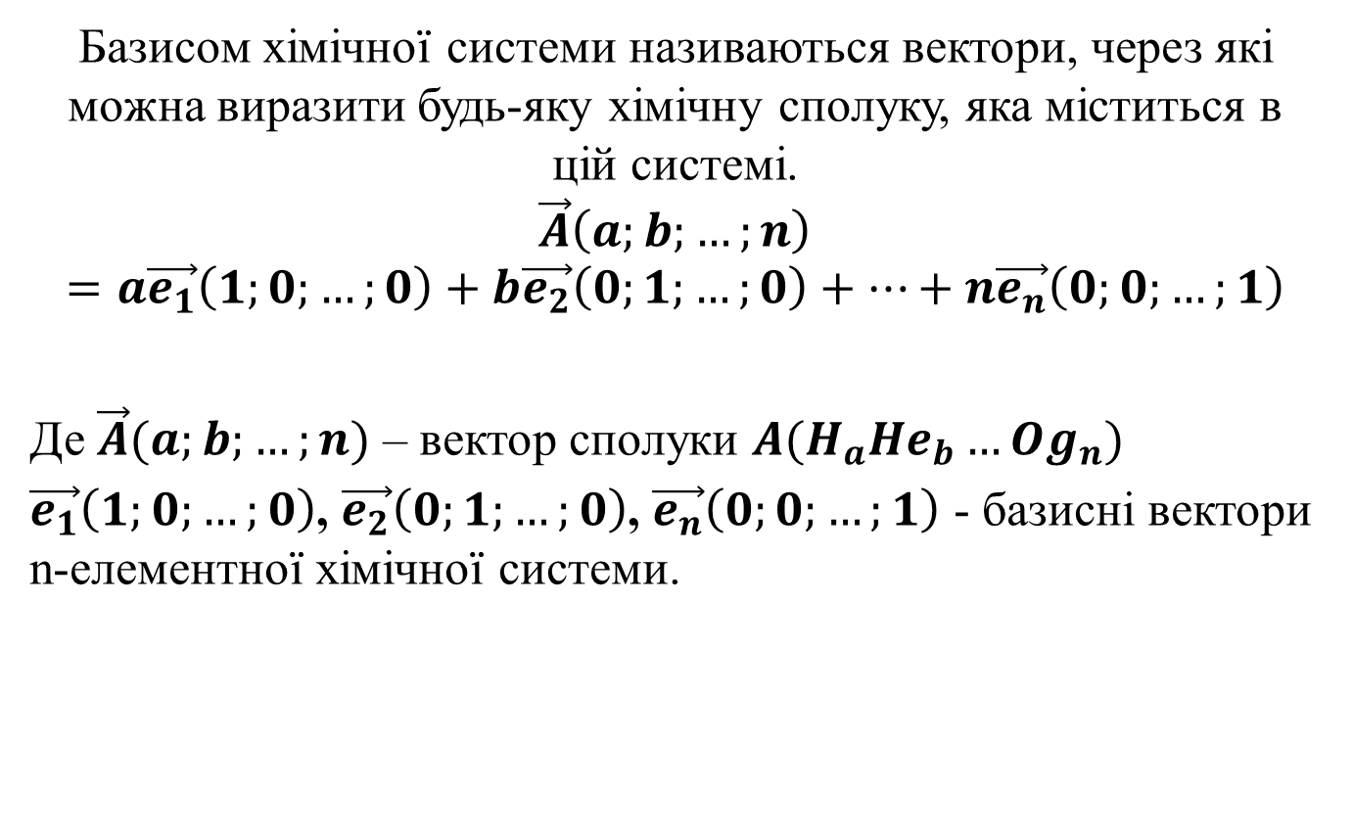
Базис хімічної системи
Базисом хімічної системи називаються вектори, через які можна виразити будь-яку хімічну сполуку, яка міститься в цій системі.
$$\vec{A}\left(a;b;…;n\right)=a\vec{e_{1}}\left(1;0;…;0\right)+b\vec{e_{2}}\left(0;1;…;0\right)+…+n\vec{e_{n}}\left(0;0;…;1\right)$$
Де $\vec{A}(a;b;…;n)$ – вектор сполуки $A(H_{a}{He}_{b}…{Og}_{n})$
$\vec{e_{1}}\left(1;0;…;0\right)$, $\vec{e_{2}}\left(0;1;…;0\right)$, $\vec{e_{n}}\left(0;0;…;1\right)$ - базисні вектори n-елементної хімічної системи.

Slide 9
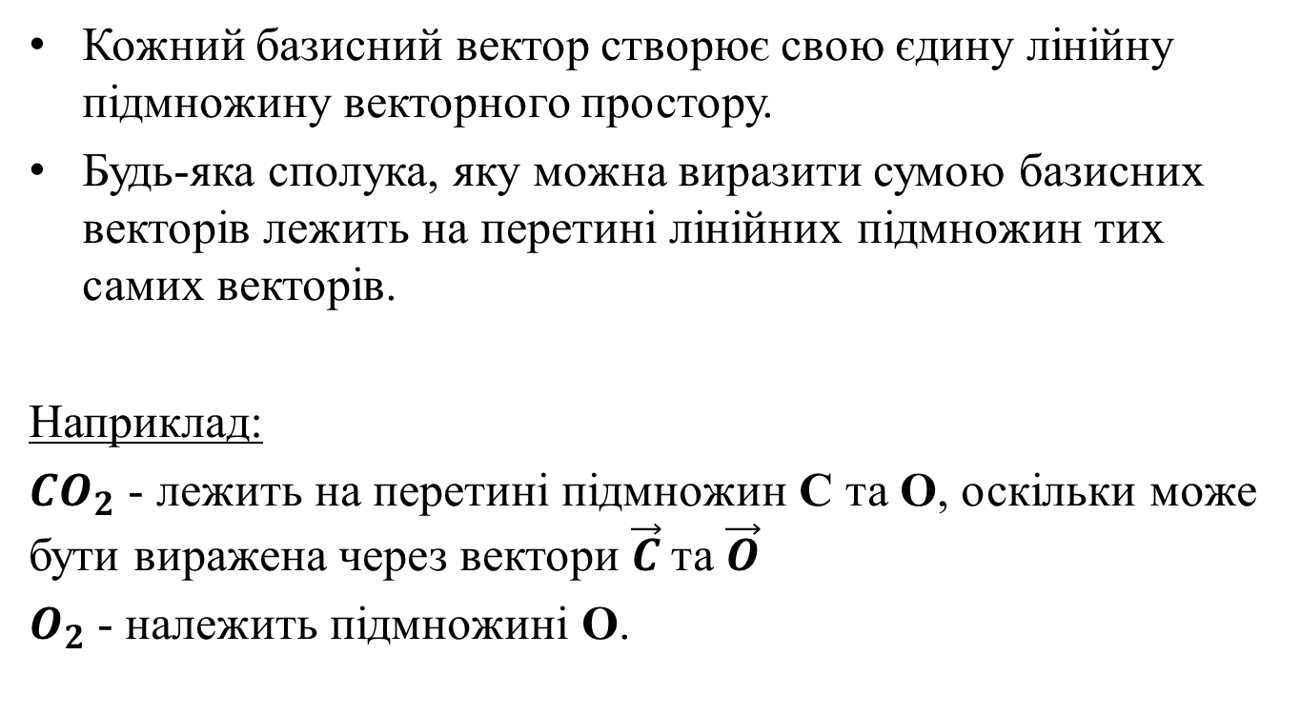
Лінійні підмножини векторного простору
Кожний базисний вектор створює свою єдину лінійну підмножину векторного простору.
Будь-яка сполука, яку можна виразити сумою базисних векторів лежить на перетині лінійних підмножин тих самих векторів.
Наприклад:
$CO_{2}$ - лежить на перетині підмножин С та О, оскільки може бути виражена через вектори $\vec{C}$та $\vec{O}$
$O_{2}$- належить підмножині О.

Slide 10
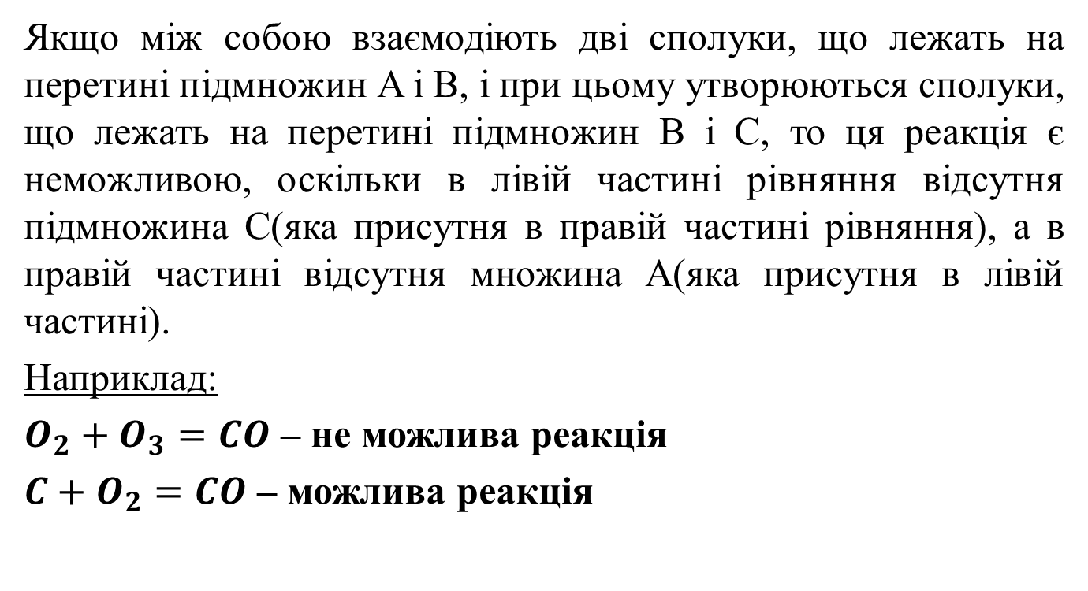
Перша умова можливості хімічної взаємодії
Якщо між собою взаємодіють дві сполуки, що лежать на перетині підмножин A і B, і при цьому утворюються сполуки, що лежать на перетині підмножин B і C, то ця реакція є неможливою, оскільки в лівій частині рівняння відсутня підмножина С(яка присутня в правій частині рівняння), а в правій частині відсутня множина А(яка присутня в лівій частині).
Наприклад:
$O_{2}+O_{3}=CO$ – не можлива реакція
$C+O_{2}=CO$ – можлива реакція

Slide 11
Друга умова можливості хімічної взаємодії
Якщо вектори реагентів ніколи не зійдуться в одній точці з векторами продуктів, при будь-яких значеннях(натуральних) коефіцієнтів, то ця реакція є неможливою.
O₂
O₂
C
C
C
CO
CO
CO
C+O₂ ≠ CO
2C+O₂ = 2CO
O₂
H₂
O₂
H₂O
H₂
H₂
H₂O
H₂O
H₂ + O₂ ≠ H₂O
2H₂ + O₂ = 2H₂O

Slide 12
Базис хімічної взаємодії
Базис хімічної взаємодії – набір векторів, на основі яких визначається можливість хімічної взаємодії.
С
О₂

Slide 13
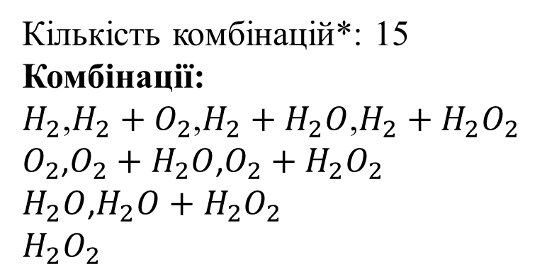
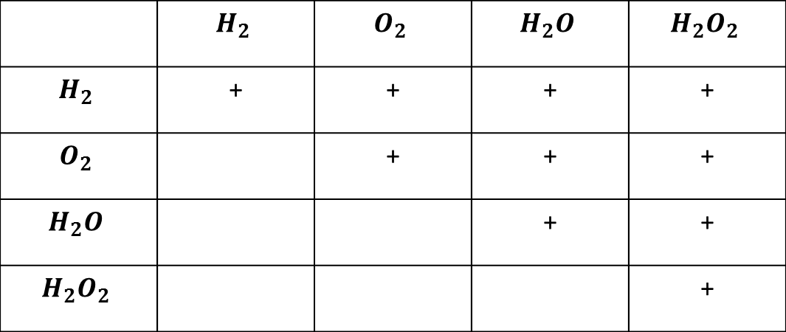
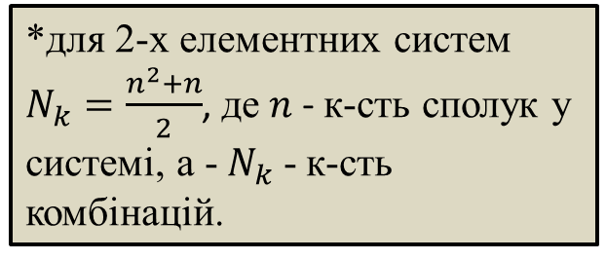
Визначення можливих комбінацій речовин для 2-х елементної системи
 | $$H_{2}$$ | $$O_{2}$$ | $$H_{2}O$$ | $$H_{2}O_{2}$$
$$H_{2}$$ | + | + | + | +
$$O_{2}$$ |  | + | + | +
$$H_{2}O$$ |  |  | + | +
$$H_{2}O_{2}$$ |  |  |  | +
Кількість комбінацій*: 15
Комбінації:
$H_{2}$,$H_{2}+O_{2}$,$H_{2}+H_{2}O$,$H_{2}+H_{2}O_{2}$
$O_{2}$,$O_{2}+H_{2}O$,$O_{2}+H_{2}O_{2}$
$H_{2}O$,$H_{2}O+H_{2}O_{2}$
$H_{2}O_{2}$
*для 2-х елементних систем $N_{k}=\frac{n^{2}+n}{2}$, де $n$ - к-сть сполук у системі, а - $N_{k}$ - к-сть комбінацій.

Slide 14
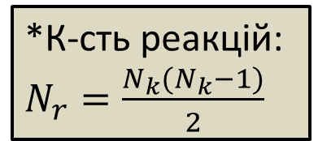
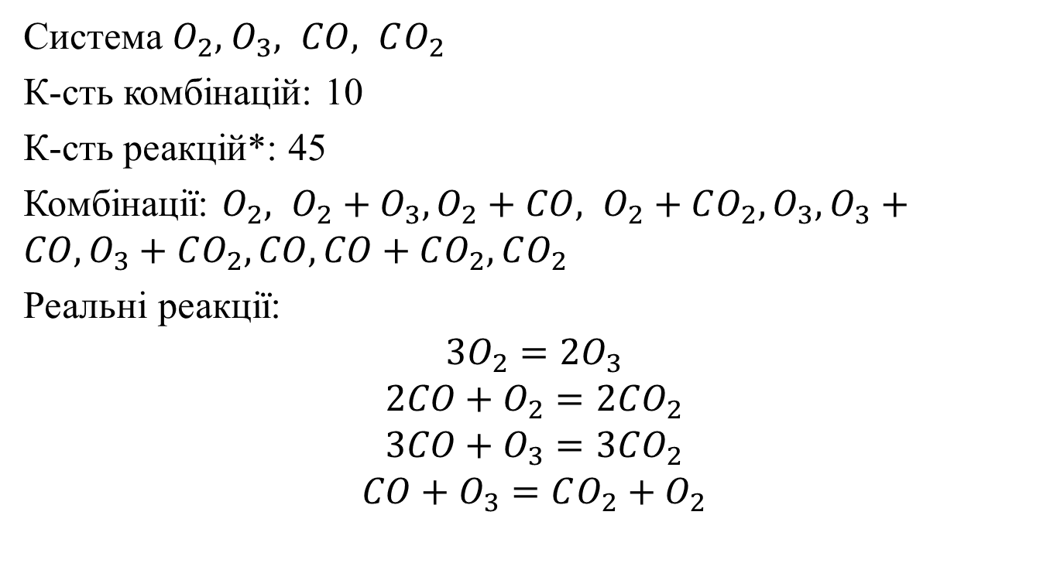
Приклади можливих комбінацій та реакцій у деяких 2-х елементних систем
Система $O_{2}, { O}_{3}, CO, CO_{2}$
К-сть комбінацій: 10
К-сть реакцій*: 45
Комбінації: $O_{2}, O_{2}+O_{3}, O_{2}+CO, O_{2}+CO_{2}, O_{3}, O_{3}+CO, O_{3}+CO_{2}, CO, CO+CO_{2}, CO_{2}$
Реальні реакції:
$$3O_{2}=2O_{3}$$
$$2CO+O_{2}=2CO_{2}$$
$$3CO+O_{3}=3CO_{2}$$
$$CO+O_{3}=CO_{2}+O_{2}$$
*К-сть реакцій: $N_{r}=\frac{N_{k}(N_{k}−1)}{2}$

Slide 15
Алгоритм визначення усіх реакцій у певній хімічній системі(2-х елементній)
Визначимо кількість сполук, стійких при заданих умовах.
Створимо таблицю, де кількість стовпців і рядків дорівнює числу всіх сполук, що були визначені в пункті 1 цього алгоритму, у цій системі.
Визначимо всі можливі комбінації хімічних сполук, які будуть знаходитися по обидва боки знаку дорівнює.
Ліворуч та праворуч не можуть знаходитися однакові комбінації сполук.
Ліворуч та праворуч не можуть бути комбінації А+В та С+А, якщо В і С є двохелементними сполуками, або одноелементними сполуками, що мають у своєму складі різні хімічні елементи.
За першою умовою можливості взаємодії визначаємо всі реакції у цій системі, які будуть проходити подальшу перевірку.

Slide 16
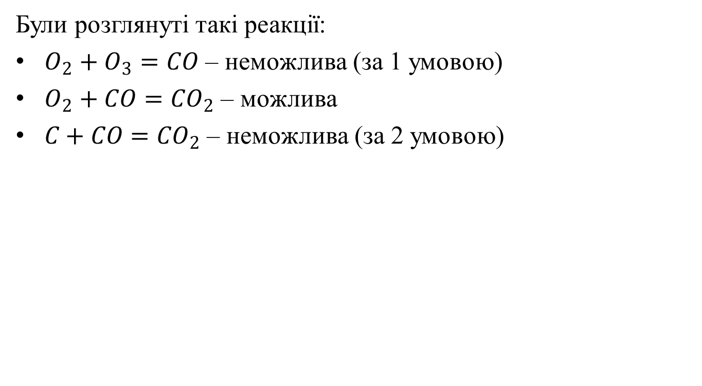
Визначення можливих хімічних взаємодій на основі базису хімічної взаємодії
Були розглянуті такі реакції:
$O_{2}+O_{3}=CO$ – неможлива (за 1 умовою)
$O_{2}+CO=CO_{2}$ – можлива
$C+CO=CO_{2}$ – неможлива (за 2 умовою)
2
4

Slide 17
Алгоритм визначення усіх можливих реакцій у хімічній системі
Визначимо максимальну кількість реакцій у даній системі
(алгоритм приведений на 15 слайді)
Визначимо базис кожної реакції. Зобразимо на основі базисів координатні цілочислені решітки, за допомогою яких можна визначити спільні точки лівої та правої частини рівняння, а отже за другою умовою визначити можливі взаємодії.
Усі реакції, які залишилися, є можливими взаємодіями у цій системі.

Slide 18
Висновки
Проаналізовано теоретичні основи хімічної стехіометрії та можливість їх відображення у вигляді багатовимірних векторів.
Показано, що з математичної точки зору для відображення хімічних реакції можна можна використовувати теорію цілочисельних решіток.
Створено методику визначення усіх реакцій, які будуть проходити подальшу перевірку, у цій системі.
На її основі, запропоновано методику визначення можливих реакцій, яка основана на визначенні точок перетину решіток з різними базовими наборами реагентів. Доведено, що кількість таких наборів, а отже і кількість можливих реакцій між реагентами обмежена.
Запропоновано алгоритм вибору базових наборів реагентів, та перевірено його на двохелементних хімічних системах.
Notes:
Таким чином, в результаті роботи було запропоновано новий підхід до вирішення цілого комплексу завдань топології хімічних взаємодій.
Було запропоновано спосіб відображення складу реагентів та хімічних рівнянь.
Показано, як використовувати запропонований метод для перевірки урівноваженності рівнянь, пошуку стехіометричних коефіцієнтів, розподілу слкладних взаємодій на елементарні хімічні реакції, пошуку базисного набору реакцій.

Slide 19
Дякую за увагу

